Slide 1
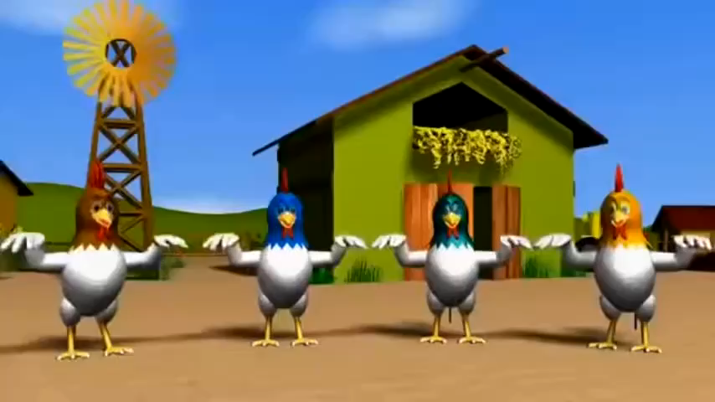

Slide 2

KHOA HỌC TỰ NHIÊN 8
BÀI 32: DINH DƯỠNG VÀ TIÊU HOÁ Ở NGƯỜI

Slide 3
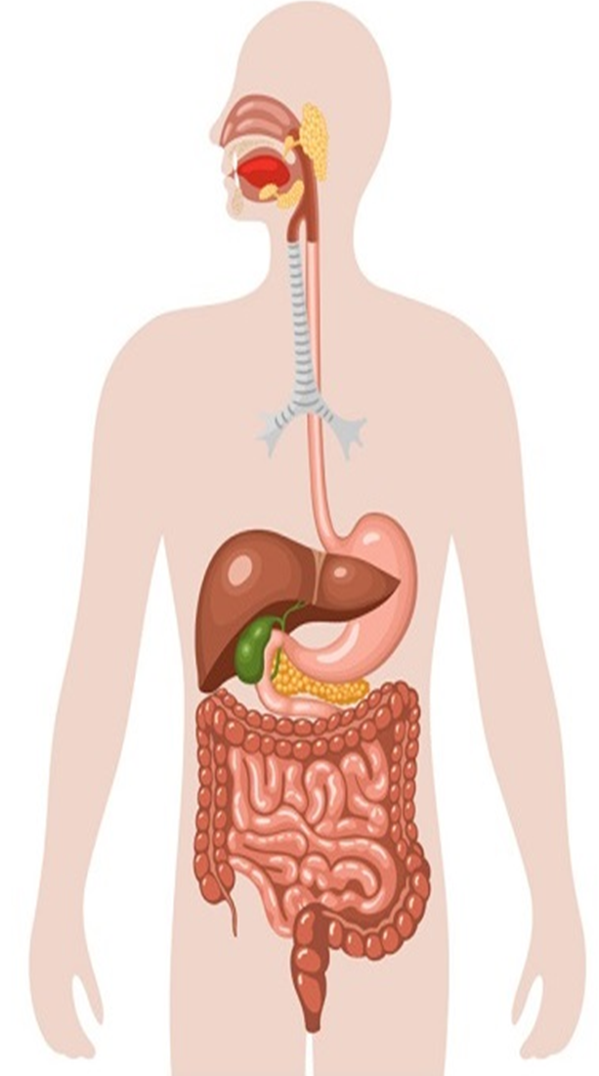
BÀI 32: DINH DƯỠNG VÀ TIÊU HOÁ Ở NGƯỜI
NỘI DUNG BÀI HỌC
I. Khái niệm chất dinh dưỡng và dinh dưỡng
II. Tiêu hoá ở người
III. Một số bệnh về đường tiêu hóa.
IV. Chế độ dinh dưỡng ở người
V. An toàn vệ sinh thực phẩm
VI. Dự án: Điều tra một số bệnh đường tiêu hoá và
vấn đề vệ sinh an toàn thực phẩm

Slide 4






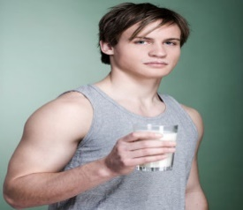
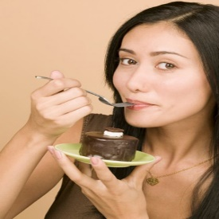

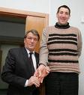
BÀI 32: DINH DƯỠNG VÀ TIÊU HOÁ Ở NGƯỜI (tiết 3)
IV. Chế độ dinh dưỡng ở người
Nhu cầu dinh dưỡng ở người phụ thuộc vào những yếu tố nào?
Độ tuổi
Giới tính
Cường độ hoạt động
Trạng thái cơ thể

Slide 5

BÀI 32: DINH DƯỠNG VÀ TIÊU HOÁ Ở NGƯỜI (tiết 3)
IV. Chế độ dinh dưỡng ở người
Nhu cầu dinh dưỡng ở người phụ thuộc vào các yếu tố: Độ tuổi, giới tính, cường độ hoạt động, trạng thái cơ thể.

Slide 6
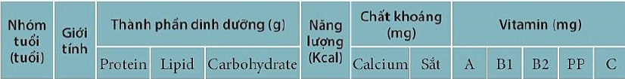

BÀI 32: DINH DƯỠNG VÀ TIÊU HOÁ Ở NGƯỜI (tiết 3)
IV. Chế độ dinh dưỡng ở người
Khẩu phần ăn là lượng thức ăn cần cung cấp cho cơ thể trong một ngày.

Slide 7
BÀI 32: DINH DƯỠNG VÀ TIÊU HOÁ Ở NGƯỜI (tiết 3)
IV. Chế độ dinh dưỡng ở người
- Khẩu phần ăn là lượng thức ăn cần cung cấp cho cơ thể trong một ngày.
- Nguyên tắc lập khẩu phần: Đảm bảo đủ lượng thức ăn phù hợp với nhu cầu dinh dưỡng của cơ thể; cân đối các thành phần dinh dưỡng, cung cấp đủ năng lượng.

Slide 8
BÀI 32: DINH DƯỠNG VÀ TIÊU HOÁ Ở NGƯỜI (tiết 3)
IV. Chế độ dinh dưỡng ở người
XÂY DỰNG KHẨU PHẦN ĂN
Bước 1: Kẻ bảng theo mẫu Bảng 32.2 (SGK trang 131)
Bước 2: Điền tên thực phẩm và xác định lượng thức ăn được theo công thức:
Z = X – Y
Y = X x tỉ lệ thải bỏ, trong đó: Z là lượng thực phẩm ăn được
X: khối lượng cung cấp
Y: lượng thải bỏ (tra theo bảng 32.3)
Bước 3: Xác định giá trị dinh dưỡng của các loại thực phẩm
Giá trị dinh dưỡng của thực phẩm = (Thành phần dinh dưỡng (bảng 32.3) x Z) : 100
Bước 4: Đánh giá chất lượng của khẩu phần. Đối chiếu với bảng 32.1, điều chỉnh khẩu phần ăn cho phù hợp.
Bước 5: Báo cáo kết quả

Slide 9
BÀI 32: DINH DƯỠNG VÀ TIÊU HOÁ Ở NGƯỜI (tiết 3)
IV. CHẾ ĐỘ DINH DƯỠNG Ở NGƯỜI
Điền tên thực phẩm, lượng cung cấp
Xác định lượng thải bỏ: Y = X x tỉ lệ thải bỏ
Xác định lượng thực phẩm ăn được: Z = X – Y
Xác định giá trị dinh dưỡng của các loại thực phẩm
Giá trị dinh dưỡng của thực phẩm = (Thành phần dinh dưỡng (bảng 32.3) x Z) : 100
Tên thực phẩm | Khối lượng (g) |  |  | Thành phần dinh dưỡng (g)
 | X | Y | Z | Protein | Lipid | Carbohydrate
Ngô tươi
200
200 × 45% = 90
200 – 90 = 110
(4,1 x 110)/100= 4,51
(2,3 x 110)/100= 2,53
(39,6 x 110)/100 = 43,56

Slide 10
THẢO LUẬN NHÓM (3 PHÚT)
Thực hành: Tính giá trị dinh dưỡng và năng lượng của bữa sáng trong.

Slide 11


THẢO LUẬN NHÓM
Nhóm 1
Nhóm 2
Tên thực phẩm | Khối lượng (g) |  |  | Thành phần dinh dưỡng (g) |  |  | Năng lượng (Kcal)
 | X | Y | Z | Protein | Lipid | Carbohydrate
Gạo tẻ | 100 | 1 | 90
Tên thực phẩm | Khối lượng (g) |  |  | Chất khoáng (mg) |  | Vitamin (mg)
 | X | Y | Z | Calcium | Sắt | A | B1 | B2 | PP | C
Gạo tẻ | 100 | 1 | 99
Nhóm 3
Nhóm 4
Tên thực phẩm | Khối lượng (g) |  |  | Thành phần dinh dưỡng (g) |  |  | Năng lượng (Kcal)
 | X | Y | Z | Protein | Lipid | Carbohydrate
Trứng gà | 50 | 7 | 43
Tên thực phẩm | Khối lượng (g) |  |  | Chất khoáng (mg) |  | Vitamin (mg)
 | X | Y | Z | Calcium | Sắt | A | B1 | B2 | PP | C
Trứng gà | 50 | 7 | 43

Slide 12
BÀI 32: DINH DƯỠNG VÀ TIÊU HOÁ Ở NGƯỜI (tiết 3)
IV. Chế độ dinh dưỡng ở người
Kết quả
Tên thực phẩm | Khối lượng (g) |  |  | Thành phần dinh dưỡng (g) |  |  | Năng lượng (Kcal) | Chất khoáng (mg) |  | Vitamin (mg)
 | X | Y | Z | Protein | Lipid | Carbohydrate |  | Calcium | Sắt | A | B1 | B2 | PP | C
Gạo tẻ | 100 | 1,0 | 99 | 7,821 | 0,99 | 75,141 | 340,56 | 29,7 | 1,287 | - | 0,099 | 0,0 | 1,584 | 0,0
Trứng gà | 50 | 7 | 43 | 6,364 | 4,988 | 0,215 | 71,38 | 23,65 | 1,161 | 0,301 | 0,086 | 0,129 | 0,086 | 0,0

Slide 13
BÀI 32: DINH DƯỠNG VÀ TIÊU HOÁ Ở NGƯỜI (tiết 3)
IV. Chế độ dinh dưỡng ở người
- Nhu cầu dinh dưỡng ở người phụ thuộc vào các yếu tố: độ tuổi, giới tính, cường độ hoạt động, trạng thái cơ thể.
- Khẩu phần ăn là lượng thức ăn cần cung cấp cho cơ thể trong một ngày.
- Nguyên tắc lập khẩu phần: Đảm bảo đủ lượng thức ăn phù hợp với nhu cầu dinh dưỡng của cơ thể; cân đối các thành phần dinh dưỡng, cung cấp đủ năng lượng.
- Xây dựng khẩu phần ăn: gồm 5 bước

Slide 14
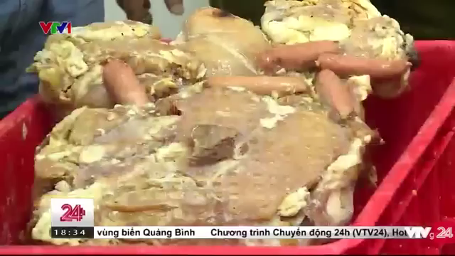

Slide 15
BÀI 32: DINH DƯỠNG VÀ TIÊU HOÁ Ở NGƯỜI (tiết 3)
IV. Chế độ dinh dưỡng ở người
V. An toàn vệ sinh thực phẩm

Slide 16
BÀI 32: DINH DƯỠNG VÀ TIÊU HOÁ Ở NGƯỜI (tiết 3)
IV. Chế độ dinh dưỡng ở người
V. An toàn vệ sinh thực phẩm
- An toàn vệ sinh thực phẩm là giữ cho thực phẩm không bị nhiễm khuẩn, nhiễm độc và biến chất.
- Khi ăn phải thực phẩm không an toàn có thể bị ngộ độc thực phẩm, rối loạn tiêu hoá gây đầy hơi, đau bụng, tiêu chảy; rối loạn thần kinh gây đau đầu, chóng mặt, hôn mê, tê liệt các chi;…

Slide 17
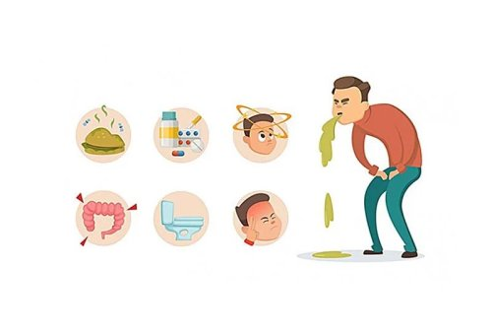
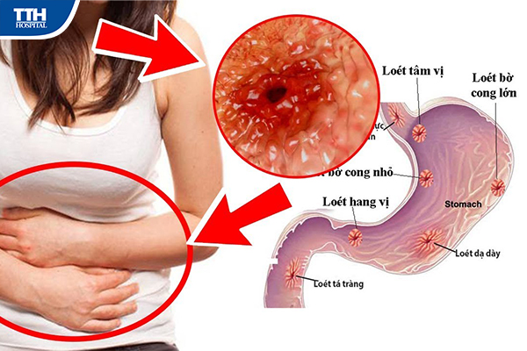
Một số bệnh về đường tiêu hoá do mất vệ sinh an toàn thực phẩm
Rối loạn tiêu hoá
Viêm loét

Slide 18
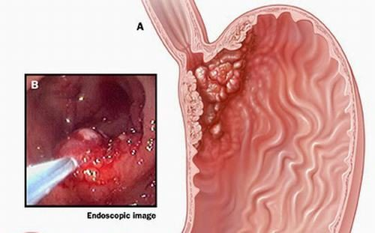
Một số bệnh về đường tiêu hoá do mất vệ sinh an toàn thực phẩm
Ung thư

Slide 19
BÀI 32: DINH DƯỠNG VÀ TIÊU HOÁ Ở NGƯỜI (tiết 3)
IV. Chế độ dinh dưỡng ở người
V. An toàn vệ sinh thực phẩm
Thảo luận cặp đôi, đề xuất biện pháp an toàn vệ sinh thực phẩm?

Slide 20
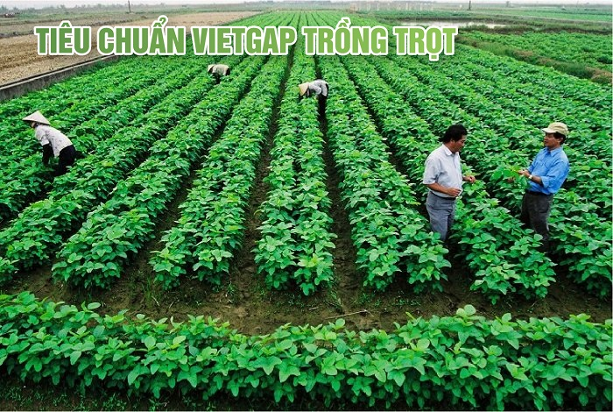
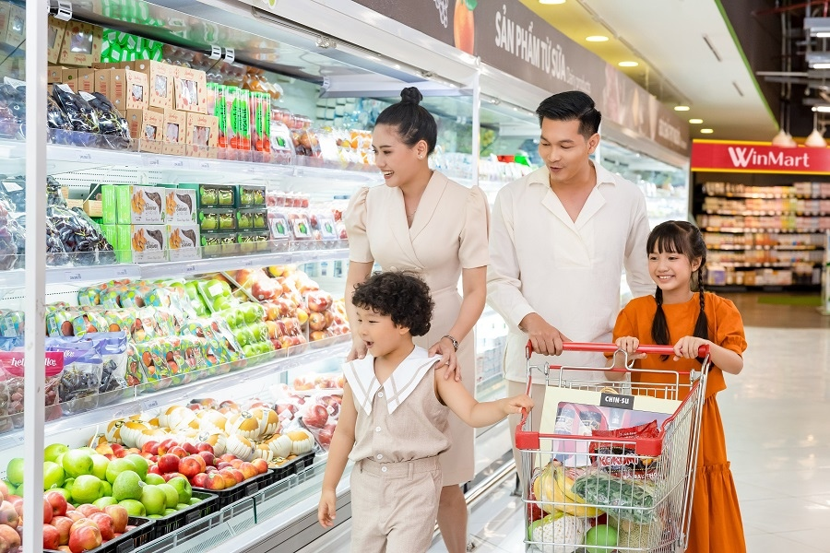
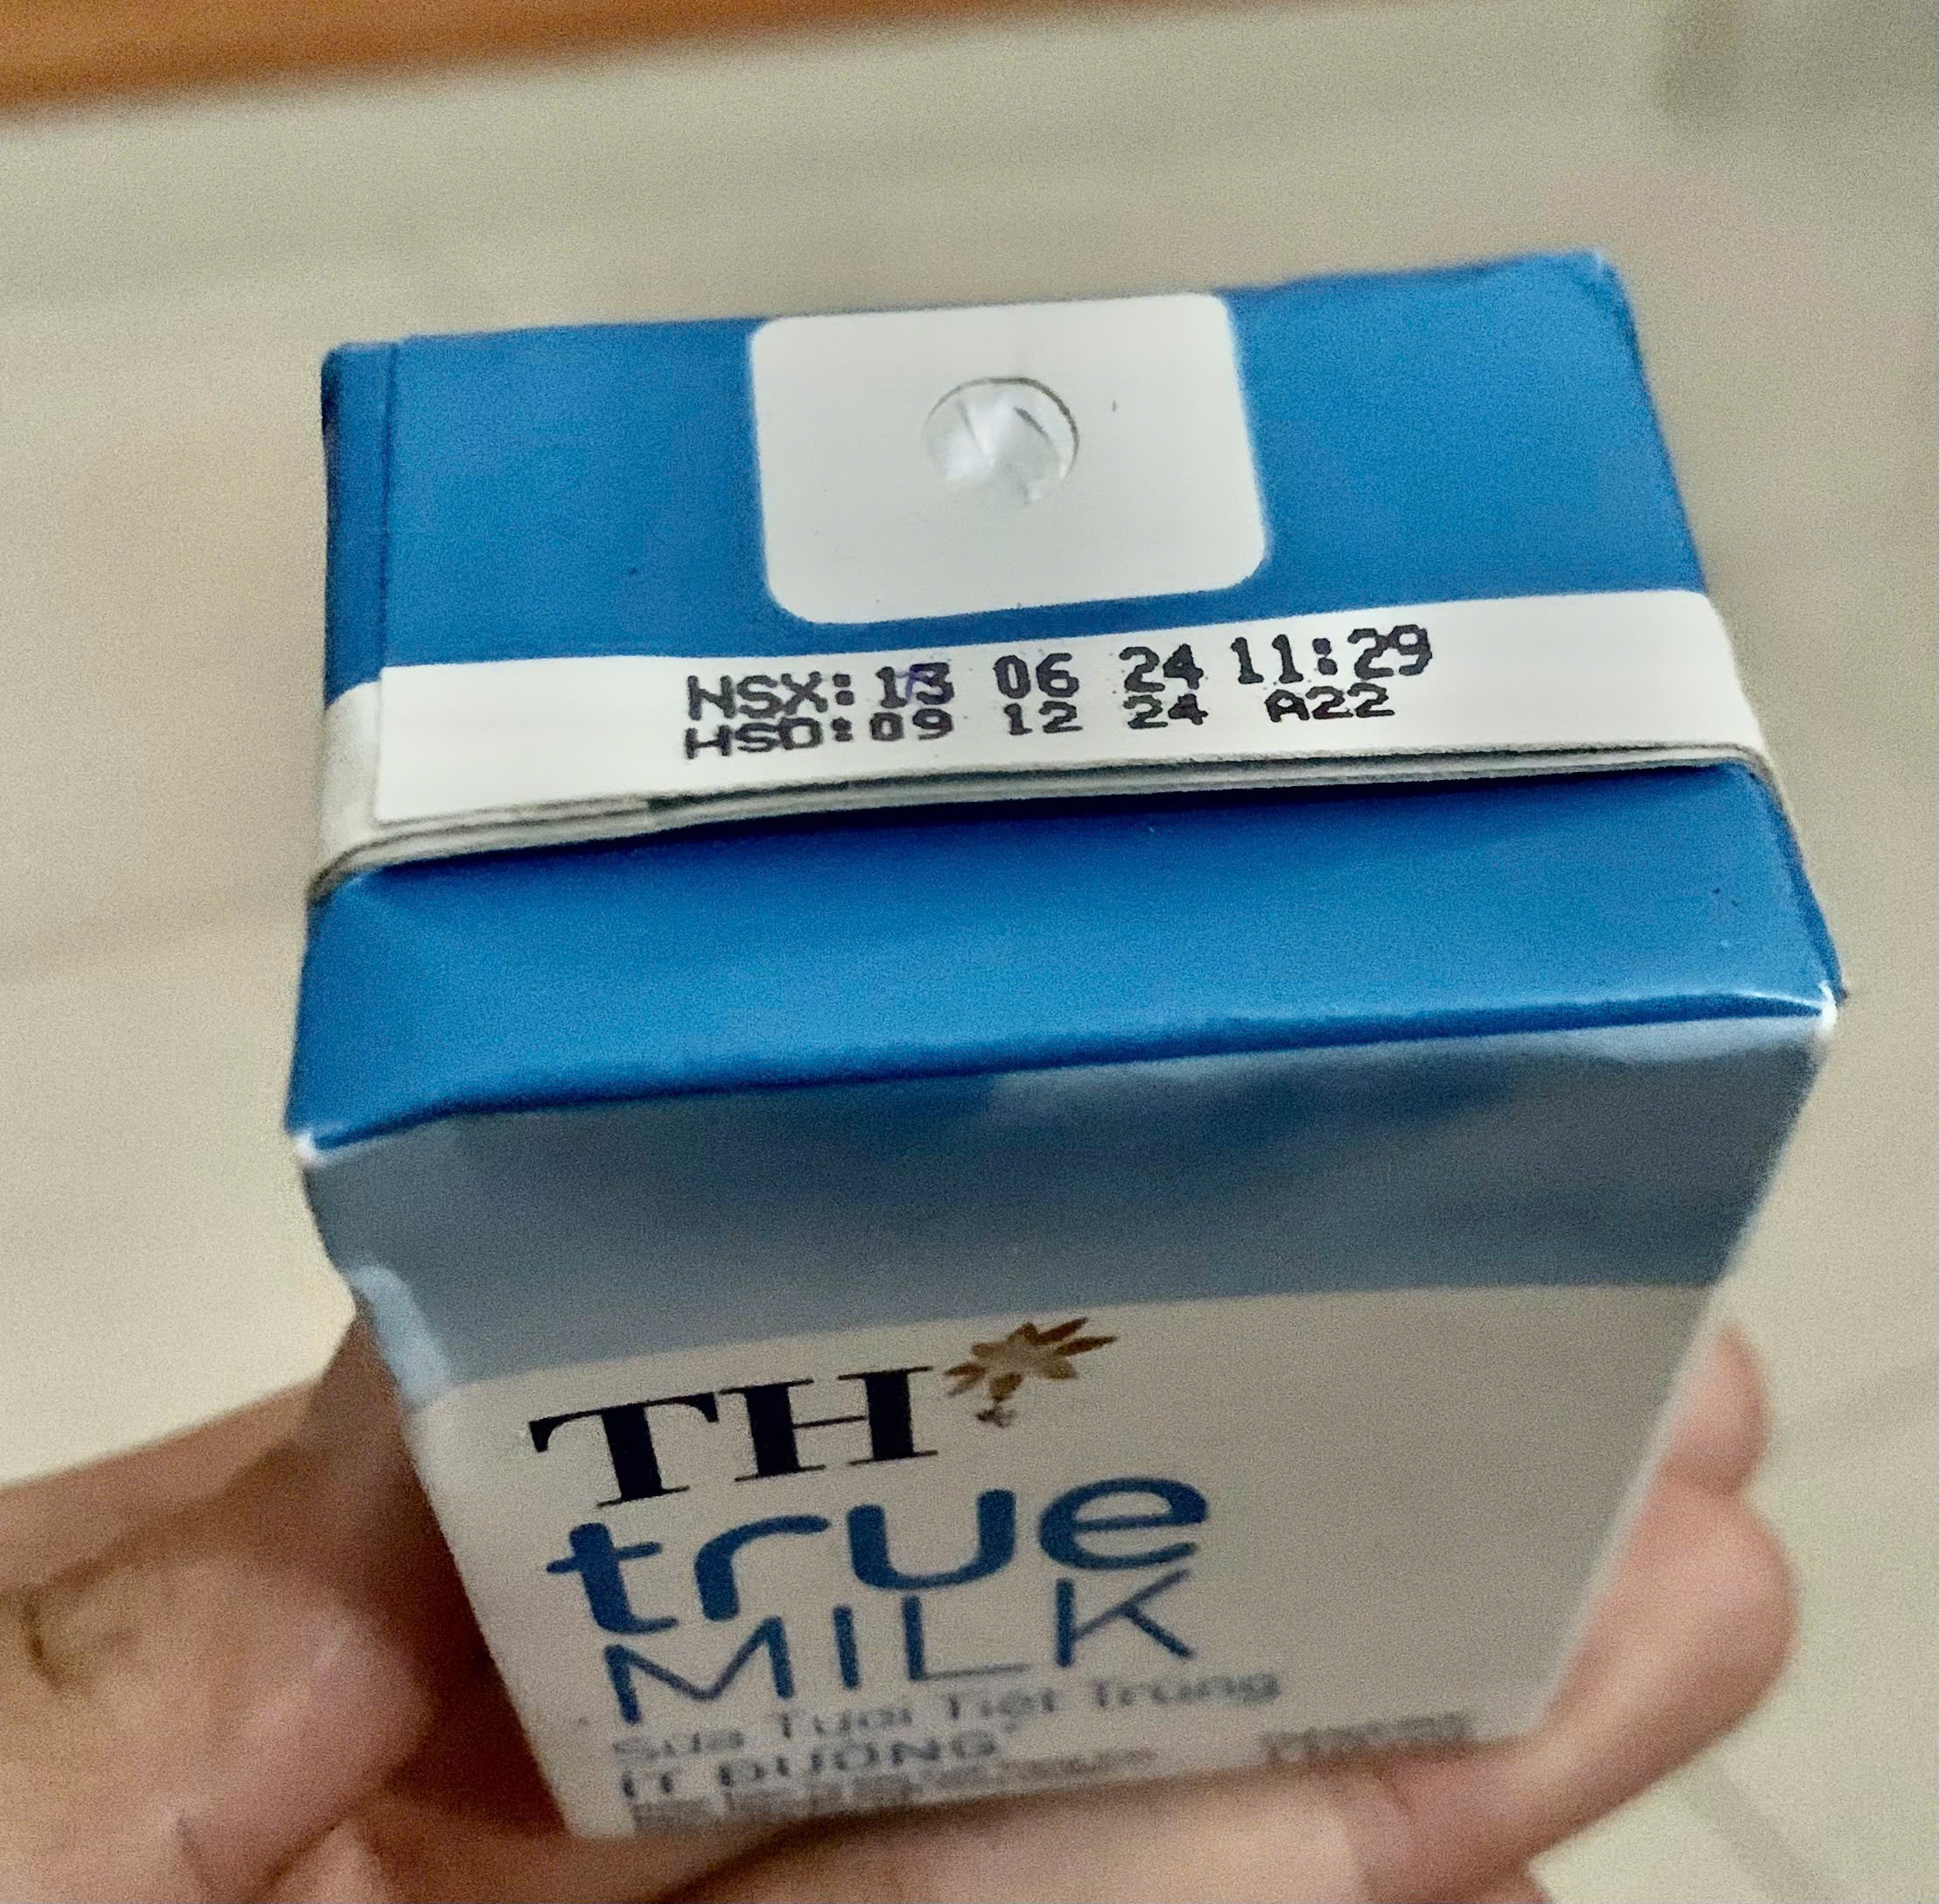
BÀI 32: DINH DƯỠNG VÀ TIÊU HOÁ Ở NGƯỜI (tiết 3)
IV. CHẾ ĐỘ DINH DƯỠNG Ở NGƯỜI
V. AN TOÀN VỆ SINH THỰC PHẨM
BIỆN PHÁP AN TOÀN VỆ SINH THỰC PHẨM
- Lựa chọn thực phẩm: lựa chọn thực phẩm đảm bảo vệ sinh, nguồn gốc rõ ràng, thành phần dinh dưỡng phù hợp, còn hạn sử dụng.

Slide 21
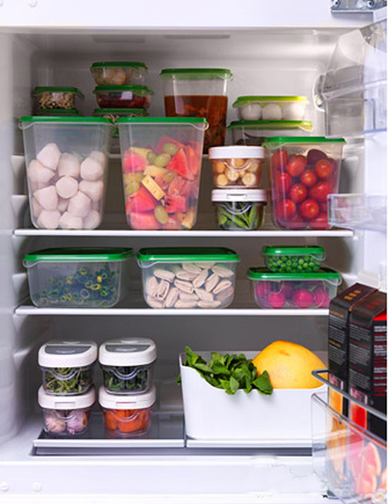
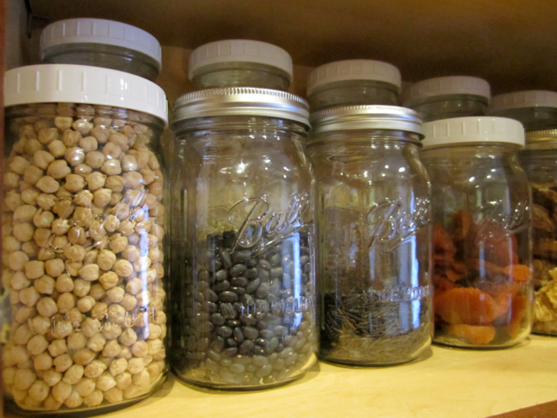
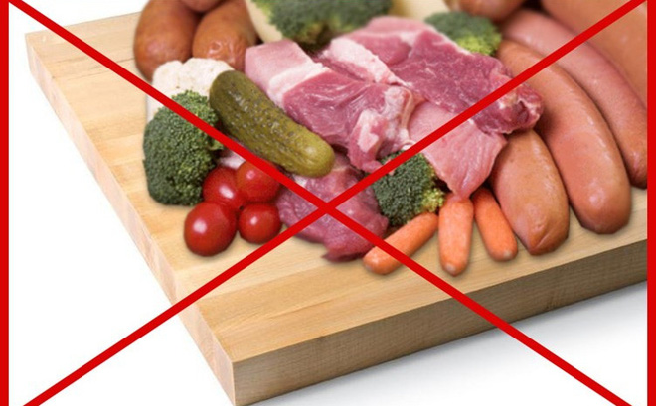
BÀI 32: DINH DƯỠNG VÀ TIÊU HOÁ Ở NGƯỜI (tiết 3)
IV. CHẾ ĐỘ DINH DƯỠNG Ở NGƯỜI
V. AN TOÀN VỆ SINH THỰC PHẨM
BIỆN PHÁP AN TOÀN VỆ SINH THỰC PHẨM
- Bảo quản thực phẩm: bảo quản đúng cách: bảo quản lạnh, phơi khô hoặc ủ muối; không để lẫn thực phẩm cần nấu chín với thực phẩm ăn sống.

Slide 22
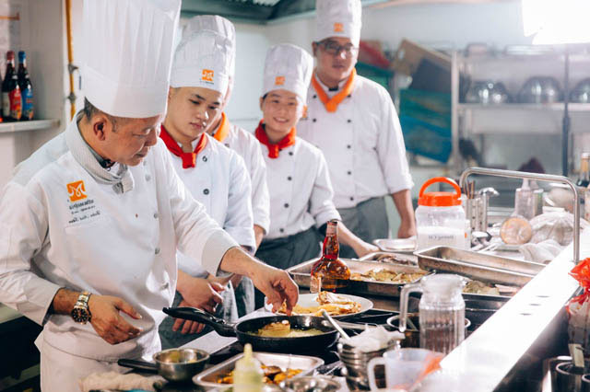
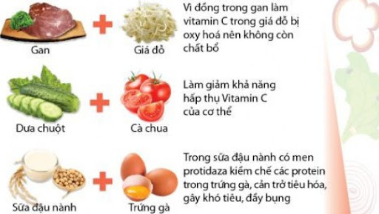
BÀI 32: DINH DƯỠNG VÀ TIÊU HOÁ Ở NGƯỜI (tiết 3)
IV. CHẾ ĐỘ DINH DƯỠNG Ở NGƯỜI
V. AN TOÀN VỆ SINH THỰC PHẨM
BIỆN PHÁP AN TOÀN VỆ SINH THỰC PHẨM
- Chế biến thực phẩm: đúng cách, tránh nấu chung các loại thực phẩm kị nhau có thể làm mất hàm lượng chất dinh dưỡng hoặc gây ra độc cho cơ thể.

Slide 23
BÀI 32: DINH DƯỠNG VÀ TIÊU HOÁ Ở NGƯỜI (tiết 3)
IV. Chế độ dinh dưỡng ở người
- Nhu cầu dinh dưỡng ở người phụ thuộc vào những yếu tố: lứa tuổi, giới tính, hình thức lao động, trạng thái sinh lí
- Khẩu phần ăn là lượng thức ăn cần cung cấp cho cơ thể trong một ngày.
- Nguyên tắc lập khẩu phần: Đảm bảo đủ lượng thức ăn phù hợp với nhu cầu dinh dưỡng của cơ thể; cân đối các thành phần dinh dưỡng, cung cấp đủ năng lượng.
- Cách lập khẩu phần ăn gồm 5 bước.
V. An toàn vệ sinh thực phẩm
- An toàn vệ sinh thực phẩm là giữ cho thực phẩm không bị nhiễm khuẩn, nhiễm độc và biến chất.
- Khi ăn phải thực phẩm không an toàn có thể gây tiêu chảy, đau bụng, ngộ độc, ung thư…
- Biện pháp an toàn vệ sinh thực phẩm: lựa chọn, chế biến và bảo quản.

Slide 24

BÀI 32: DINH DƯỠNG VÀ TIÊU HOÁ Ở NGƯỜI (tiết 3)
HƯỚNG DẪN VỀ NHÀ:
- Hoàn thành báo cáo lập khẩu phần ăn cho bản thân.
- Điều tra một số bệnh đường tiêu hoá trong trường học hoặc tại địa phương em theo hướng dẫn bài 32, mục VI.

Slide 25
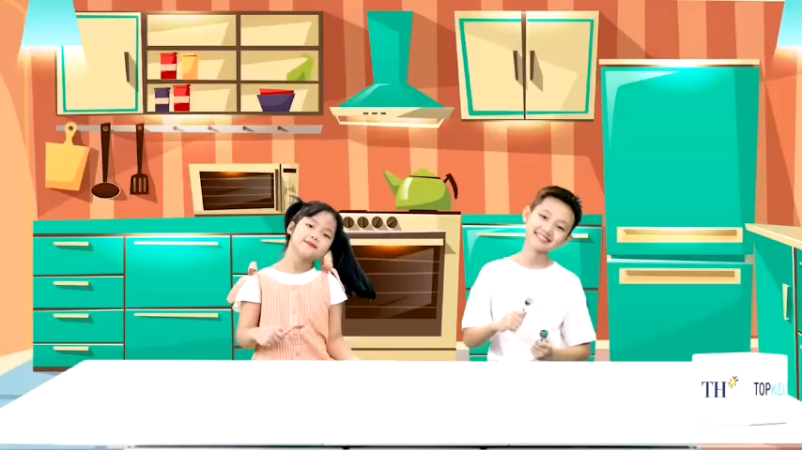

Slide 26

Chân thành cảm ơn Ban giám khảo, quý Thầy cô.
Kính chúc thầy cô sức khỏe và thành đạt!
Chúc các em luôn chăm ngoan, học giỏi!
XIN CHÂN THÀNH CẢM ƠN !

